Slide 1
Задачі від вовка і зайця

Slide 2
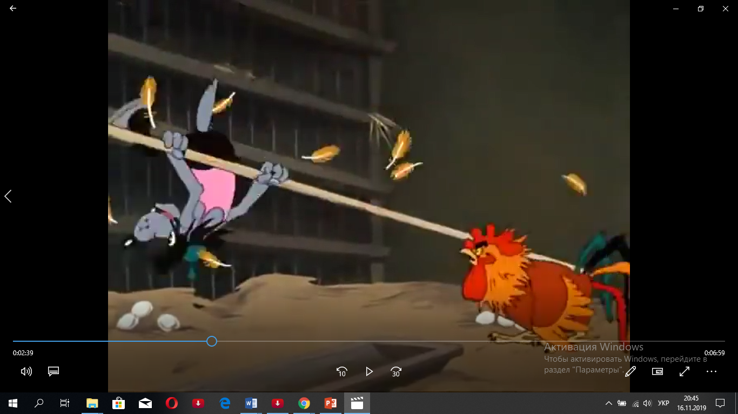
З якою частотою обертаєься вовк, якщо за 3 секунд він зробив 8 обертів

Slide 3
Який період обертання корби криниці, якщо заєць за одну хвилину зробив 30 обертів

Slide 4
З якою лінійною швидкістю вовк кинув шляпу, якщо і4 витків мотузки,радіусом 0,3 м розмоталися за 3 секунди

